Slide 1
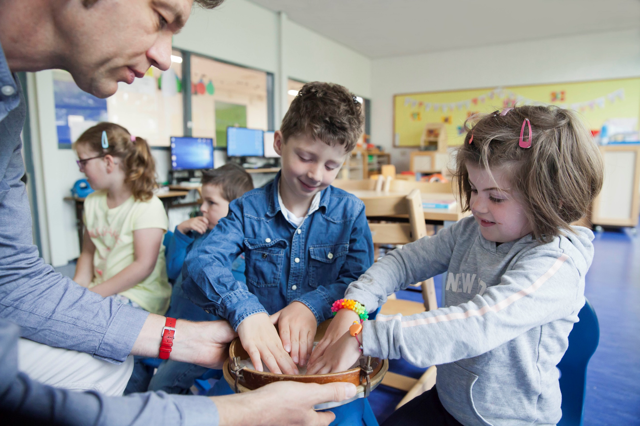
Muziekbeleving
Vincent Lamers

Slide 2
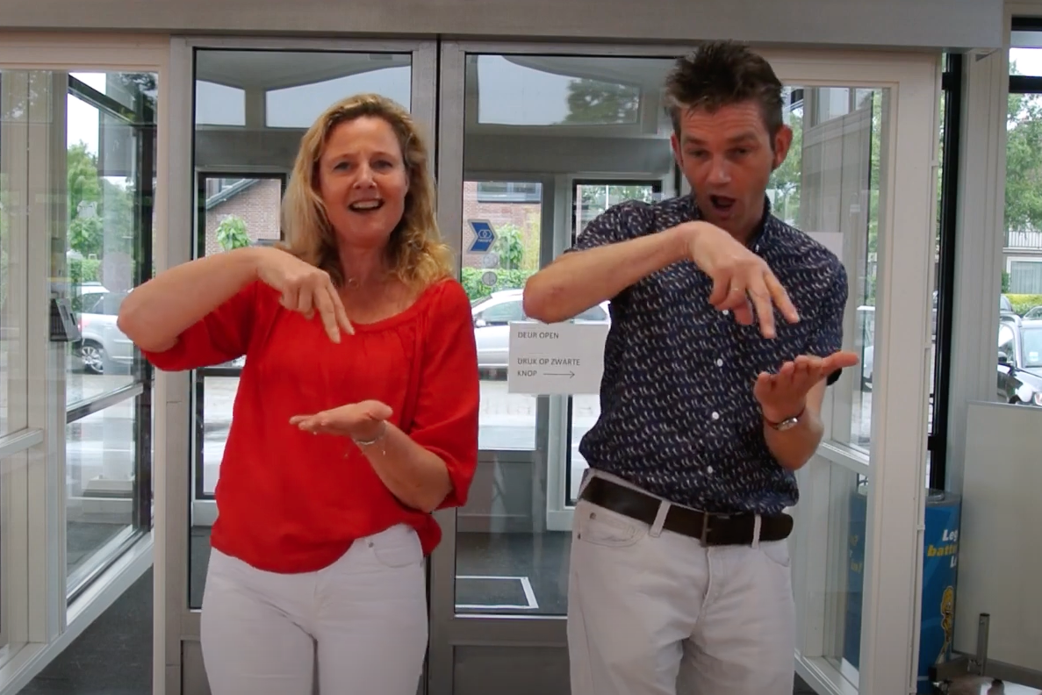
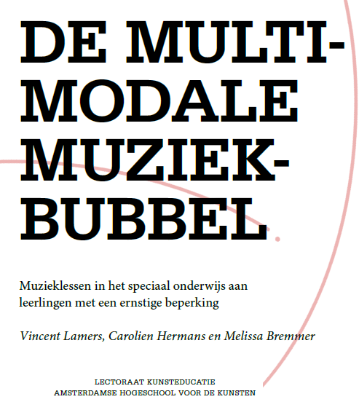

Slide 3
Overzicht workshop
Voorstellen
Inleiding: belichaamde muzikale ervaring
Video Muziekbeleving
Zelf beleven
Theorie
Voorbeeld
Muziekbeleving in het regulier onderwijs
Voorbeeld
Gebarenliedje

Slide 4
Filmpje Charlie Chaplin uit The great dictator terug te zien via
https://youtu.be/H19jByxrqlw
Filmpje muziekbelevingsles op De Parel is om AVG redenen niet terug te zien.

Slide 5
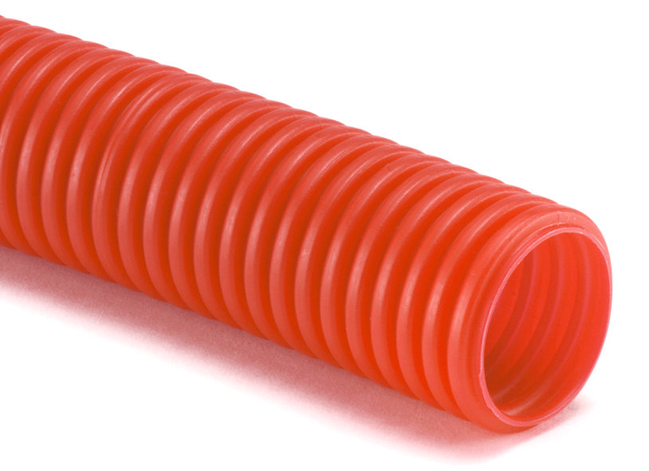
La valse d'Amelie piano (Yann Tiersen)

Slide 6
sociality
embodiment
materiality
narritivity
Schmid (2015)

Slide 7
sociality
materiality
narrativity
embodiment

Slide 8
materiality
- functie
- kwaliteit
narrativity
-verhaal binnen muziekles
- muziekles als verhaal
embodiment focus op zintuigelijke ervaringen
belichaamde muzikale ervaring
sociale context

Slide 9
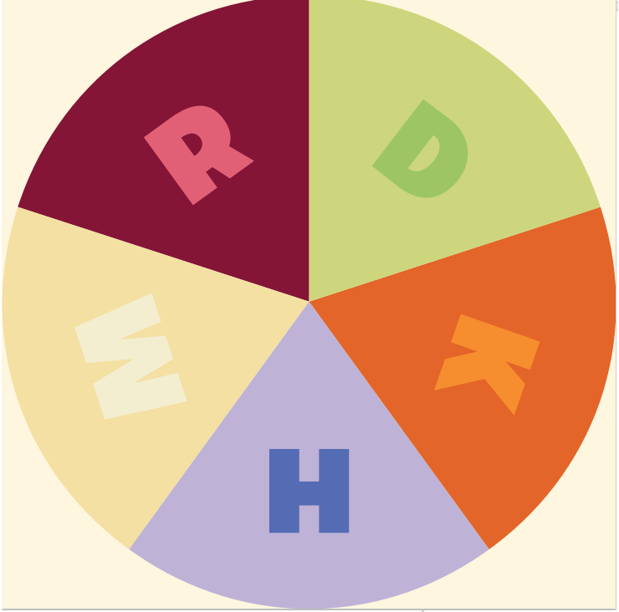
De schijf van vijf
Uitkomsten van literatuuronderzoek
Vijf basale klankherkenningen

Slide 10
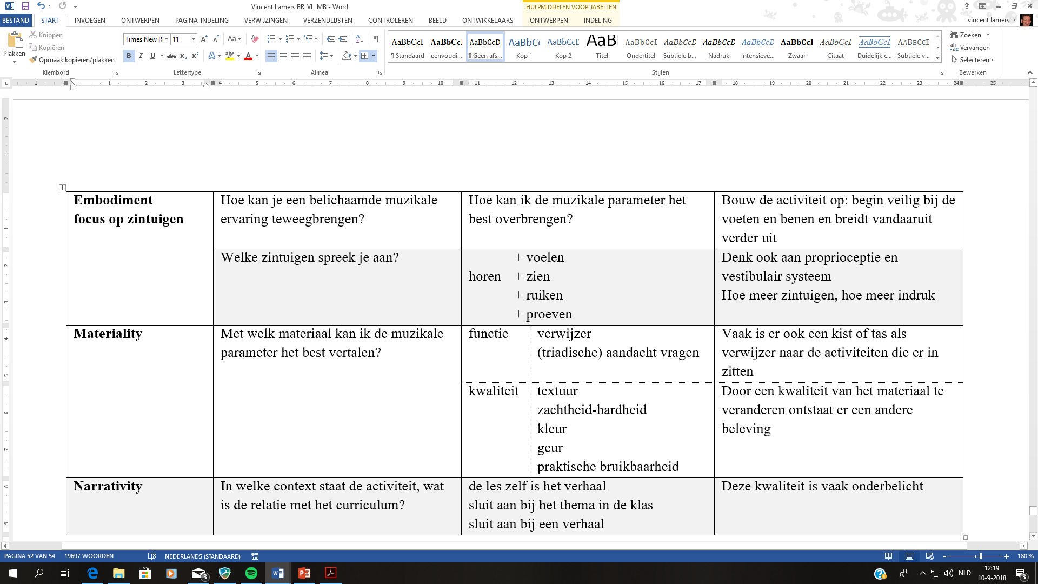
Resultaten: muziekdidactiek

Slide 11
Resultaten: pedagogiek

Slide 12
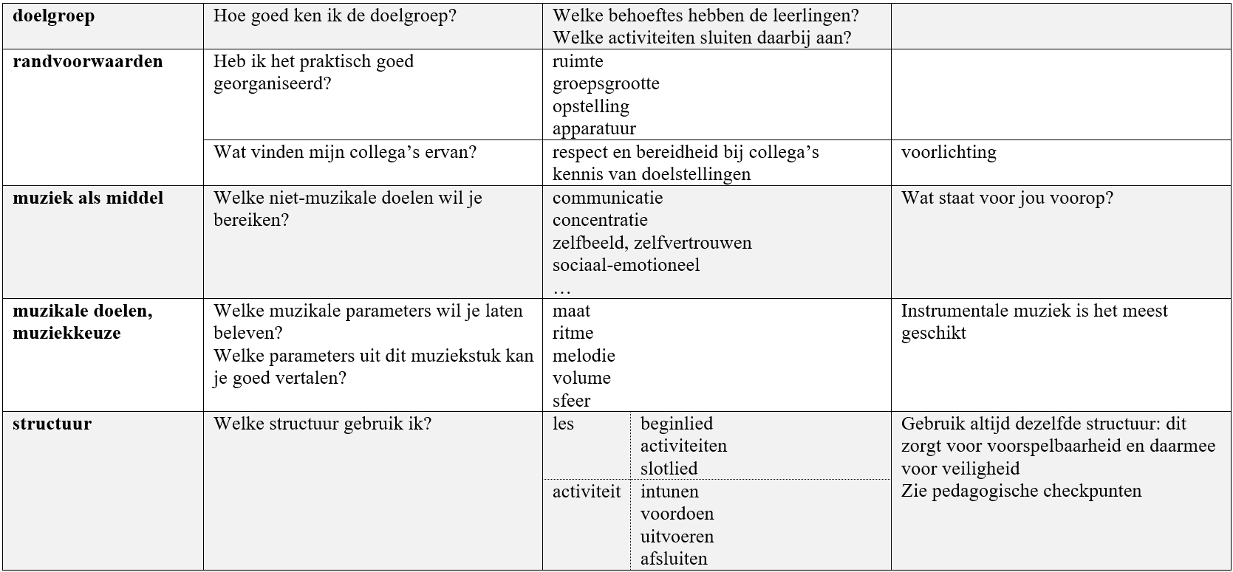
Overige resultaten

Slide 13
Cirque du Soleil Norweg

Slide 14
Mogelijkheden voor andere doelgroepen
Muziekbelevingslessen zijn ontwikkeld voor leerlingen met een meervoudige beperking.
Welke doelgroepen zouden nog meer baat hebben bij multimodale muzieklessen?
Welke aanpassingen zou je moeten doen bij verschillende doelgroepen?

Slide 16
Mogelijkheden voor regulier basisonderwijs
Belangrijk onderdeel voor lessen aan peuters en kleuters
Een aanvulling voor muzieklessen aan de onderbouw PO
Waarom muziekbelevingslessen?
Het is een niet-cognitieve benadering
Het verbetert de luistervaardigheden op een belichaamde manier
Het verbetert non-verbale communicatie
Het kan een positief effect hebben op de groepsatmosfeer

Slide 17
Tips voor regulier onderwijs
Werk met kleine groepen of laat de kinderen zien hoe ze het zelf kunnen doen.
Wanneer kinderen gewend zijn aan de aanpak, kunnen ze in tweetallen werken.
Leg leerlingen in groep 3 en 4 uit waarom je dit doet.
Spreek vooraf af dat de activiteiten in stilte plaatsvinden.
Als je je ogen sluit, kun je de muziek beter ervaren.
Probeer zo non-verbaal mogelijk te werken.
De leerling beslist of hij je toestaat om de activiteit uit te voeren of niet.
Wanneer je een leerling aanraakt, begin dan op veilige plaatsen zoals voeten en benen en beweeg je langzaam omhoog
Veel plezier!

Slide 20
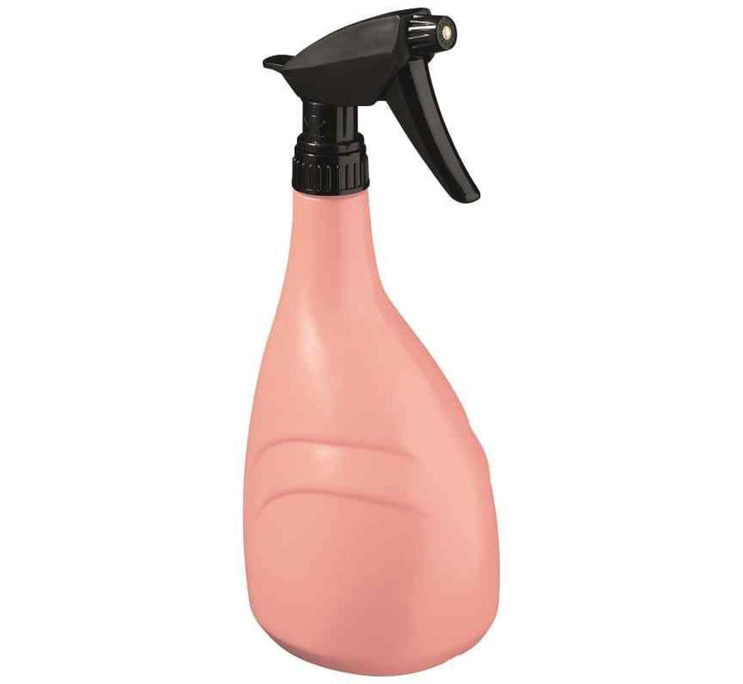
https://youtu.be/Lfq702IBZbo

Slide 21
Ik vond in mijn slaapkamer onder mijn bed
Een nestje van een zwaan
In het schuurtje stond er opeens een raket
Morgen vlieg ik naar de maan
Link naar gebarenliedje op YouTube
Ik heb een leuke verrassing
Een verrassing die niemand weet
Ik heb een leuke verrassing
Een verrassing die je nooit vergeet
Ik durf het niet te zeggen, dus doe ik het zo
Ik schrijf jou een mooie brief
Met Valentijn krijg jij die brief dan cadeau
Ik vind jou ontzettend lief

Slide 22
links
Onderzoek: https://www.ahk.nl/onderzoek/research-profile/publicaties/publicatie/de-multimodale-muziekbubbel-1/
Nascholing: https://www.conservatoriumvanamsterdam.nl/studie/na-en-bijscholing/muziekbeleving-in-het-speciaal-onderwijs/
BiM: https://bim-werkwijze.info/
Vincent: www.vincentspeciaal.nl
Gebarenliedjes: Gebarenliedjes Vincent Lamers

